Slide 1
SCD 周例会
乔锐
2026-09-07

Slide 2
总体研制节点及安排
截止时间 | 工作安排 | 负责人
2026年9日30日 | 完成电性件第二阶段(1个顶面) 交付载荷（仅载荷联试、不再参加仓联试） | 霍嘉
2026年9月30日 | 胶水选型（拟选用DC3145） | 乔锐/王昊洋/唐远平
 | 规划热摸底试验 | 徐元迪
2026年10月15日 | 完成Super-Ladder力学摸底试验 固化探测器装配工艺、碳纤维结构 | 鲁兵 徐子骏/袁煦昊负责探测器装配 巩克云负责工装及蜂窝板
2026年12月30日 | 完成结构热控件（1套结构、可不含热控） | 鲁兵
Notes:
DAMPE束流为8月7日。HERD原本是8月19日，推迟到8月24日。

Slide 3
2026年重核束流实验初步结果（李洪沂）
TP（顶面P型）的初步电荷谱
TZ（顶面Z型）的初步电荷谱
Notes:
G:\keyan\学生工作\2024_李洪沂\进展报告\20260903_2026束流实验_PID数据分析和SCD初步电荷谱.pptx

Slide 4
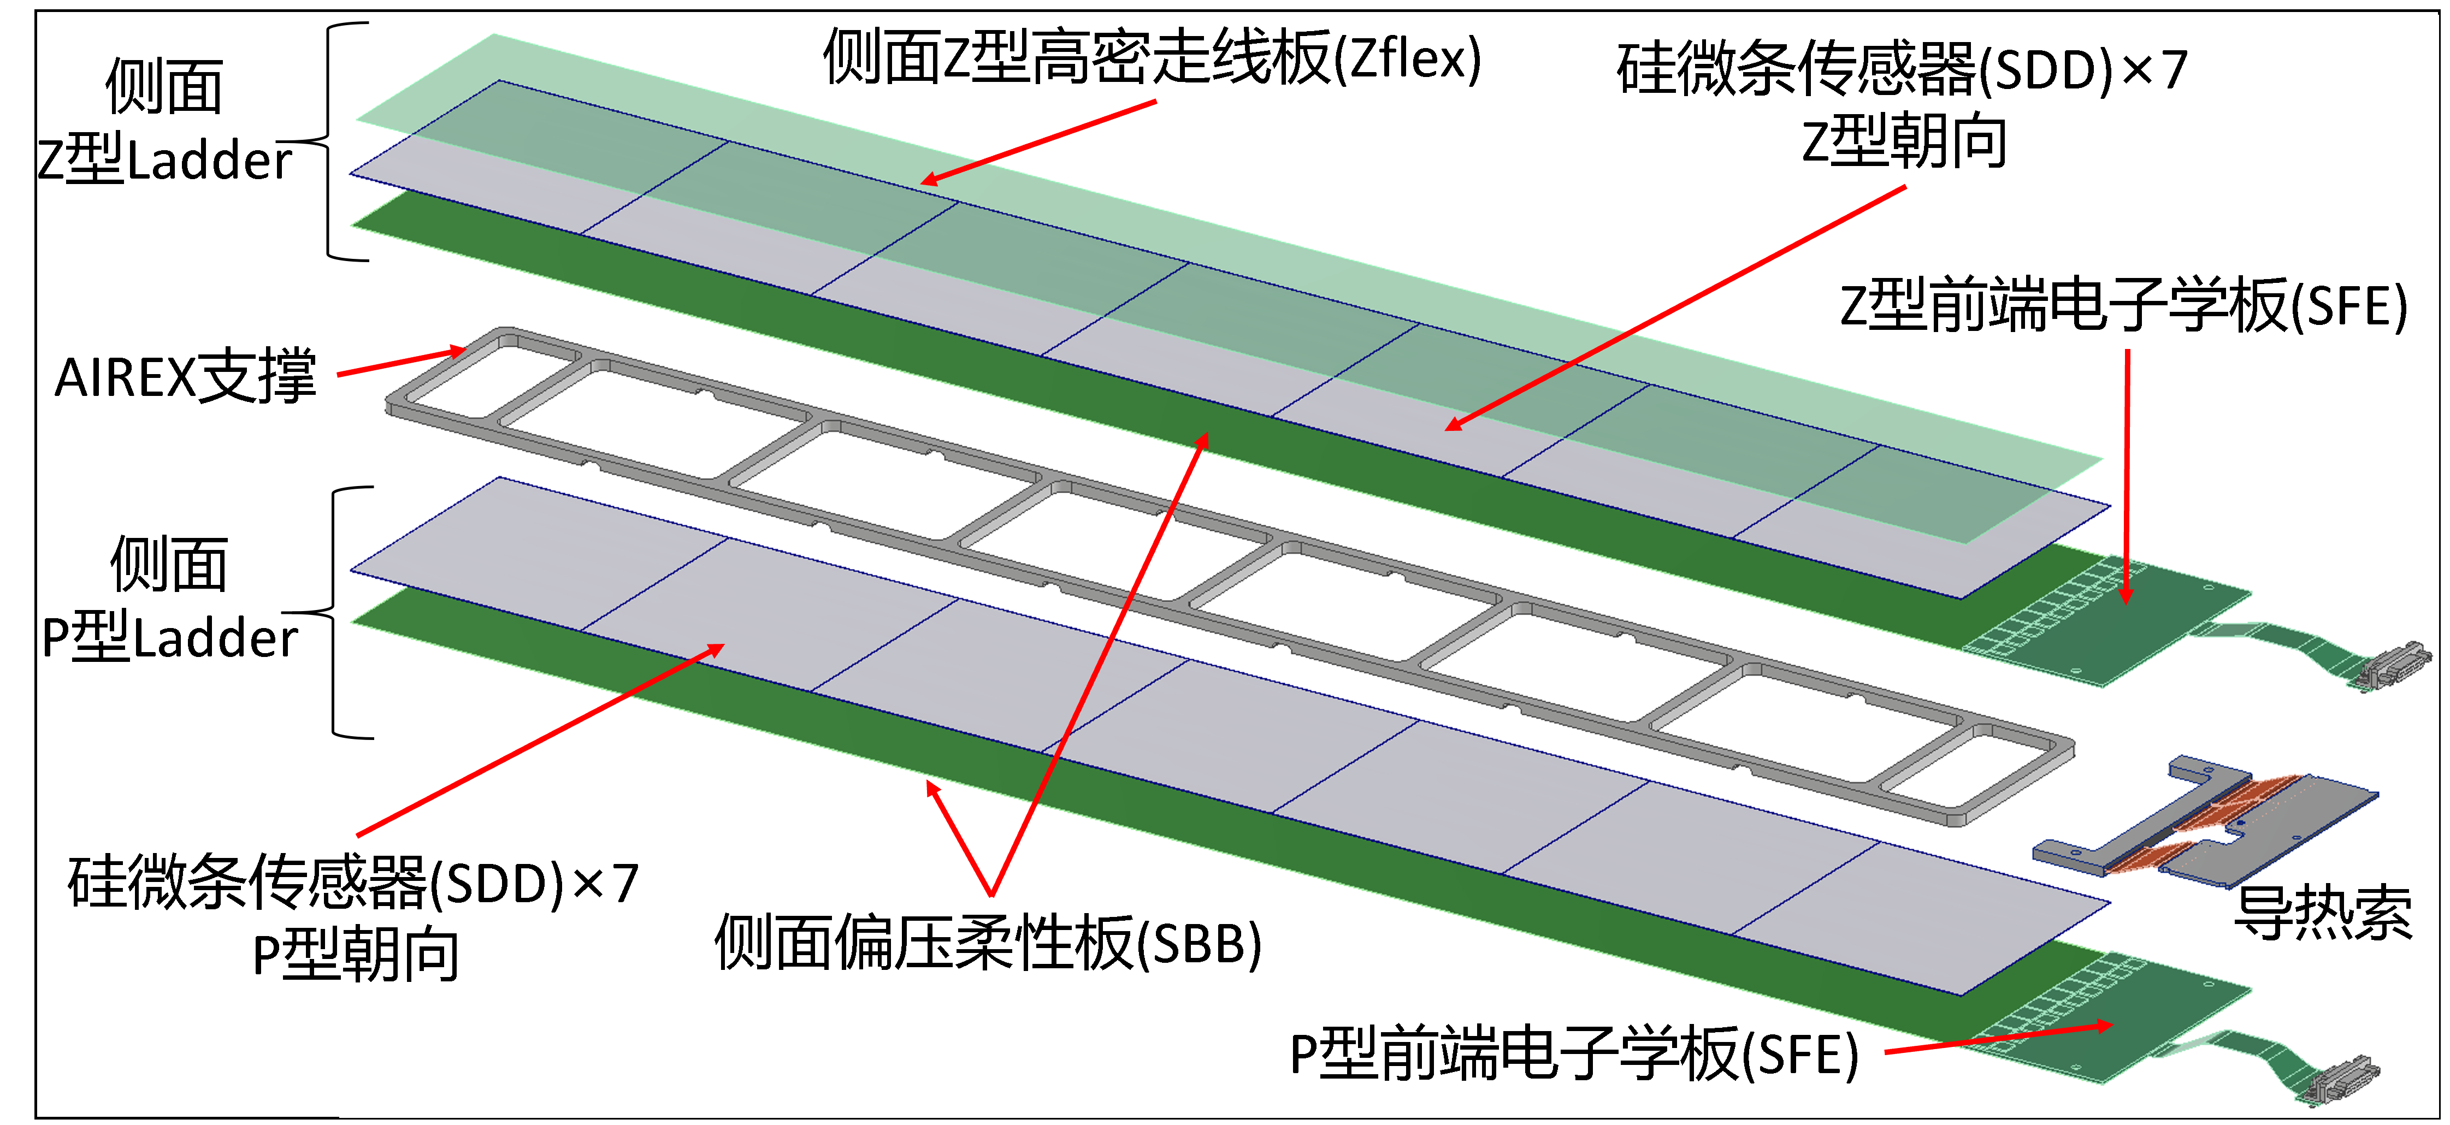
新增任务：胶水选型
对探测性能可能有影响！
胶水选型 | 应用经历 | 用途及考虑 | 粘接面
暂定DC3145 | AGILE/AMS-L0 | 粘接非硅灵敏面，缓冲力学振动 | 偏压柔性板 vs 硅背面/AIREX/碳纤维蒙皮
DC3145 或 Araldite-2011 | AGILE/AMS-L0 AMS-02 | 粘接硅的灵敏面 | 硅正面 vs Z型高密走线板/AIREX
DC SE 9186 L | DAMPE | 粘接PCB | SFE板 vs 偏压柔性板
Notes:
attachments/images/原理框图/20251230鲁兵侧面Super-Ladder爆炸图（含注释）.png

Slide 5
新增任务：胶水选型
选型考虑 | 当前选型 | 后续任务
低释气 | DC3145(工业级)：AGILE在轨17年；AMS-L0完成正样试验 Araldite-2011(工业级)：AMS-02在轨15年 | 检测释气相关指标：TML（总质量损失）、CVCM（可凝挥发物） 、WVR（水汽回吸）
应用在硅微条灵敏面对电学性能的影响 | DC3145(工业级、硅橡胶)：2024年5月应用于MICRON硅表面。硅橡胶存在“硅氧烷挥发”风险。 Araldite-2011(工业级、环氧树脂)：AMS-02在轨15年。环氧树脂太硬，存在无法缓解AIREX的CTE太大造成的热应力风险。 胶水是否还存在导电离子(如Na) | 检测DC3145挥发物中硅氧烷含量 检测可动离子（Na/K/Cl） 复测MICRON硅（粘接2年零4个月） Baby Sensor高低温循环
负责人：王昊洋
购买胶水
调研测试
走采购流程
执行测试
负责人：唐远平
恢复MICRON硅
恢复miniTRB
测试噪声/宇宙线
负责人：张子良
制作Baby Sensor读取板

Slide 6
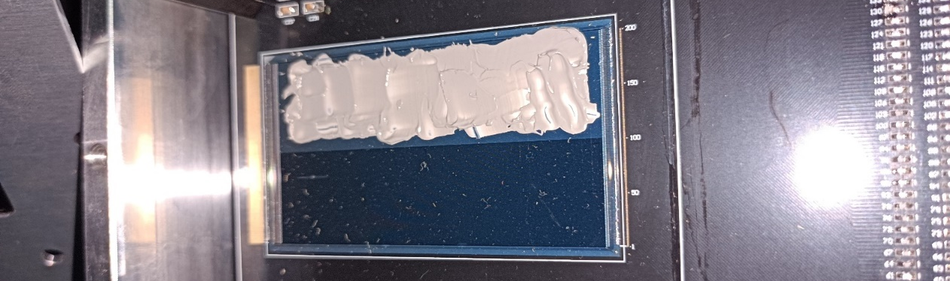
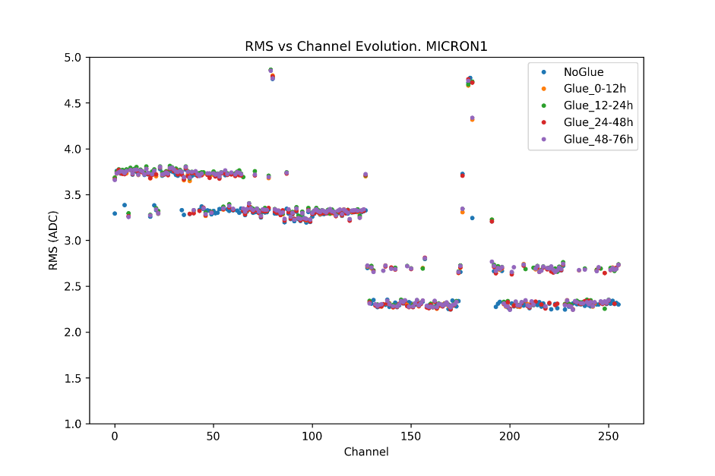
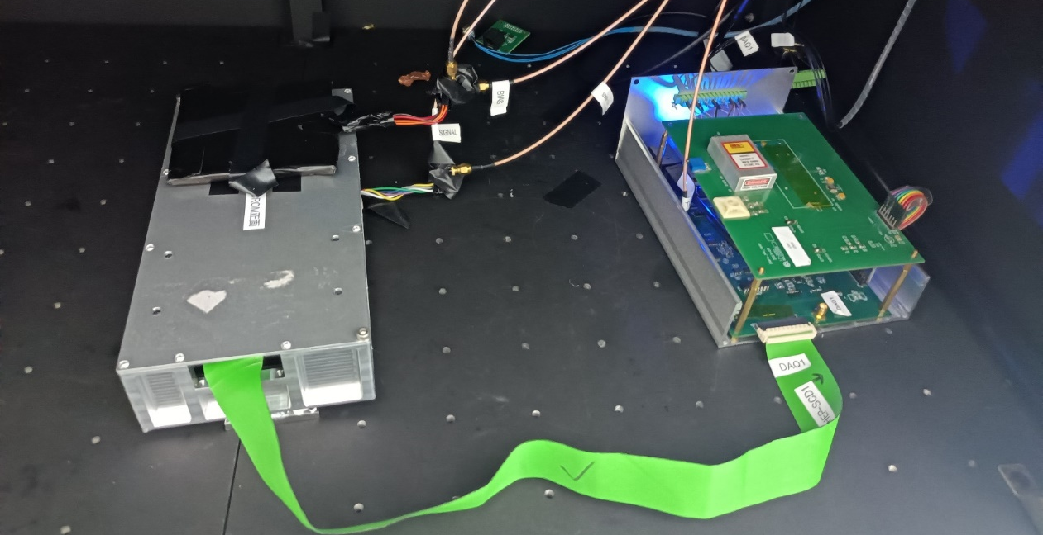
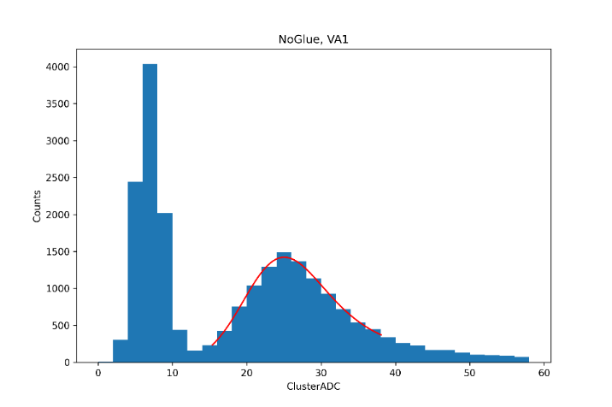
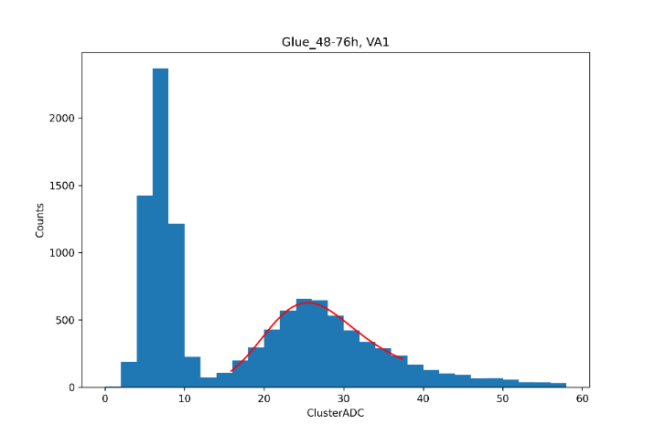
MICRON硅表面涂上DC3145（2024年5月31日）
MICRON硅的一半抹上DC3145
点胶前后的基线噪声对比
点胶前
点胶2~3天
MICRON硅进行宇宙线测试
MICRON硅点胶前后的宇宙线MIP谱对比
Notes:
G:\keyan\科研任务\240531_MICRON硅和道康宁胶水_宇宙线\20240531_使用MICRON硅测试AMS升级使用的道康宁胶水-宇宙线.pptx

Slide 7
招标
招标 | 负责人 | 进展
碳纤维复材 | 鲁兵&韦家驹 | 已完成招标，哈玻院中标
ASIC | 乔锐 | 高能所已发标
ASIC | 韦家驹 | ？？？
硅微条 | 乔锐/韦家驹 | 9月2日发布标书
硅电容 | 乔锐 | 上周缺乏外单位评审专家。高旻联系本周评审（可靠性/摸底/质保方案/工艺方案） 待草拟标书
热控 | 徐元迪 | 已准备标书。询价后早开预备会
COB | 韦家驹/乔锐
导热索 | 鲁兵/韦家驹 | 待草拟标书

Slide 8
文档和评审
截止时间 | 工作安排 | 安排人 | 负责人 | 进展/备注
2026年9月7日 | 讨论SCD功耗 | 彭文溪 | 车永娥
 | 专项审查：热第三方复核 | 总体 | 徐元迪/508/
 | 接地设计报告修改 | 李陆 | 霍嘉
2026年9月10日 | 电磁兼容专项设计 | 张永杰 | 霍嘉
2026年9月10日 | 闭环：六性、标定 | 总体 | 乔锐
2026年9月7日 | 经费 | 张帆 | 乔锐
2026年9月10日 | 风险分析 | 李新乔 | 乔锐
Notes:
C:\Users\Yuodaa\Downloads\20260605_SCD计划节点.xlsx

